Slide 1
فن ادارة الغضب

Slide 2
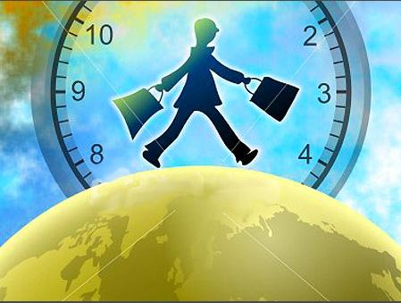
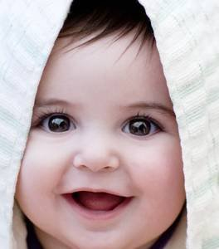
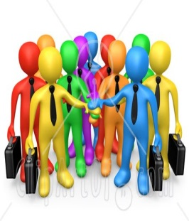
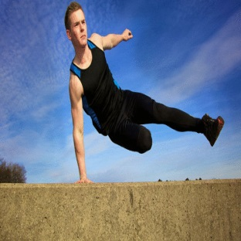
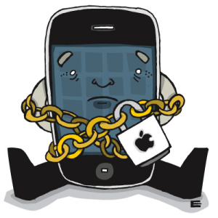
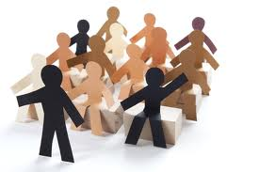
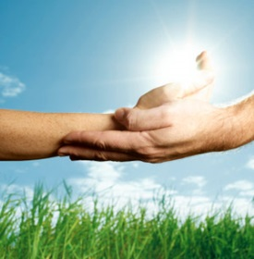
الاتفاقيات
الحضور والانصراف
في الوقت المحدد
الابتسامة طوال الوقت
التفاعل مع المجموعة
تقبل جميع
الآراء بصدر رحب
تنفيذ جميع التمارين
المحمول مغلق
تقبل قرارات المدرب
المحافظة على الانظباط
الحب بين المجموعات
حسن الظن
والثقة المتبادلة

Slide 3
محتويات البرنامج
تعريف الغضب
كيف يغضب الانسان
أنواع الغضب
أسباب الغضب
نتائج الغضب
أصناف الناس في الغضب
علاج الغضب
تطبيق مبدأ 90/10

Slide 5
تعريف الغضب

Slide 6
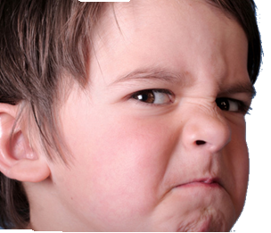
تعريف الغضب
” الغضب هو إحساس أو عاطفة شعورية تختلف حدتها من الاستثارة الخفيفة انتهاءاً إلى الثورة الحادة”

Slide 7
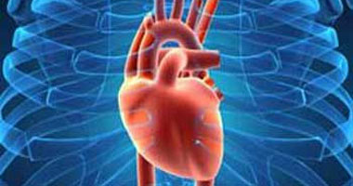
الغضب كصورة من صور الانفعال النفسي يؤثر على قلب الشخص الذي يغضب تأثير العدو أو الجري على القلب وانفعال الغضب يزيد من عدد مرات انقباضاته في الدقيقة الواحدة فيضاعف بذلك كمية الدماء التي يدفعها القلب أو التي تخرج منه إلى الأوعية الدموية مع كل واحدة من هذه الانقباضات أو النبضات

Slide 8
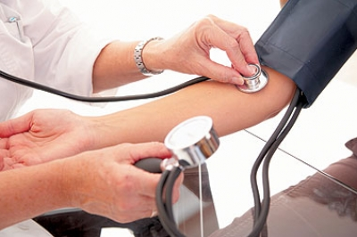
الإنسان الذي اعتاد على الغضب يصاب بارتفاع ضغط الدم ويزيد عن معدله الطبيعي حيث إن قلبه يضطر إلى أن يدفع كمية من الدماء الزائدة عن المعتاد كما أن شرايينه الدقيقة تتصلب جدرانها وتفقد مرونتها وقدرتها على الاتساع لكي تستطيع أن تمرر أو تسمح بمرور أو سريان تلك الكمية من الدماء الزائدة التي يضخها هذا القلب المنفعل ولهذا يرتفع الضغط عند الغضب

Slide 10
كيف يغضب الانسان

Slide 11
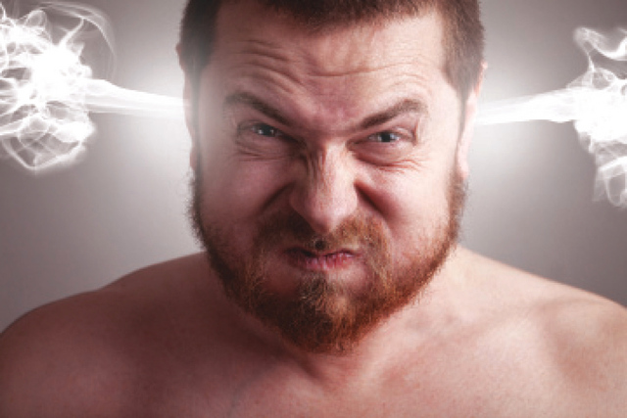
تعريف الغضب
عندما يخوض الإنسان تجربة الغضب تتوتر عضلات الجسم، بالإضافة إلى قيام المخ بإفراز مواد تسمى بـ (Catechol amines) التي تسبب الشعور بوجود دفعة من الطاقة تستمر لعدة دقائق، وفى نفس الوقت تتزايد معدلات ضربات القلب، يرتفع ضغط الدم، تزيد سرعة التنفس، ويزداد الوجه حمرة لاندفاع الدم الذي يتخلل الأعضاء والأطراف استعداداً لرد الفعل الجسدي. وبعد ذلك تفرز المزيد من المواد وهرمونات الأدرينالين التي تطيل من مدة بقاء الإنسان في حالة توتر

Slide 12
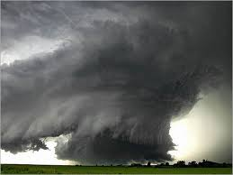
هدوء العاصفة
وإذا كان للغضب مرحلة إعداد فسيولوجية سابقة على حدوثه التي يستعد فيها الجسم لشن الهجوم، توجد أيضاً مرحلة أخرى تسمى بمرحلة “هدوء العاصفة” حيث يستعيد الجسم فيها حالة الاسترخاء الطبيعية عندما يزول مصدر الثورة أو التهديد

Slide 13
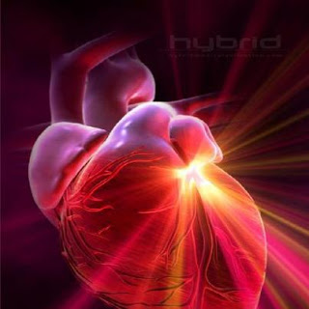
هرمون الأدرينالين
ومن الصعب العودة إلى الحالة الطبيعية للإنسان التي كان عليها قبل التعرض للغضب في وقت قصير لأن هرمون الأدرينالين الذي يفرزه الجسم أثناء خبرة الغضب يجعل الشخص في حالة يقظة تستمر لفترة طويلة من الزمن (تتراوح من ساعات وأحيانا تمتد إلى أيام)

Slide 15
أنواع الغضب

Slide 16
الغضب المقنّع

Slide 17
الغضب المقنّع
غضب ارتيابي
غضب مكبوت

Slide 18
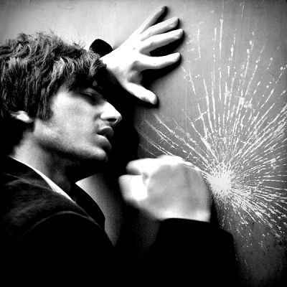
غضب مكبوت
يكبت كثيرون غضبهم لأنّهم يخشون منه ومن غضب الآخرين. يعتبرون أنّه سيظهر جوانب بشعة من شخصيّتهم فيخفونه، ربّما لأنّهم لطالما سمعوا منذ الصغر أنّه من الخطأ أن نغضب، وأنّ الأشخاص الهادئين هم أكثر لطفاً

Slide 19
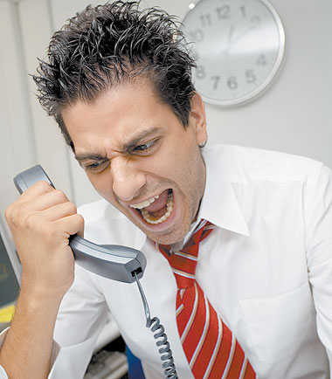
غضب ارتيابي
يحملون الكثير من الغضب في داخلهم،لا لشيءٍ سوى لكونهم يشعرون بأنّهم مهدّدون دوماً من الآخرين وأنّ الآخرين لا يريدون لهم الخير ينتابهم الشكّ باستمرار من دون أيّ أسبابٍ مقنعة، وريبتهم تلك تجعلهم في غضبٍ دائم

Slide 20
الغضب المتفجّر

Slide 21
غضب مفاجئ
غضب مبالغ به
الغضب المتفجّر
إدمان الغضب

Slide 22
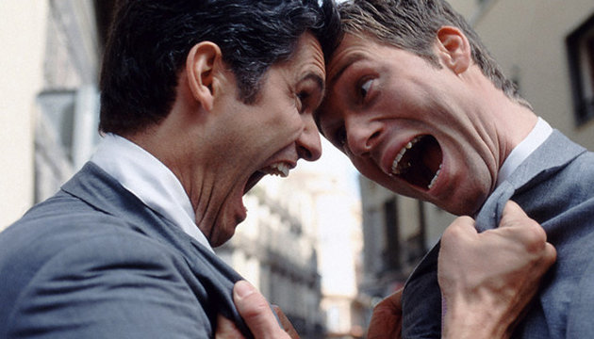
غضب مفاجئ
يأتي غضب بعض الناس كعاصفة سريعة ومفاجئة غير متوقّعة أبداً. ينفجرون بلمحة بصر ويتلاشى غضبهم بسرعةٍ غريبة فورتهم تلك تكون سطحيّة ولا تعبّر عن عمق وقوّة في المشاعر التي يحملها الغاضب، فهو يعبّر بسرعة عمّا يزعجه وبالتالي يرتاح وتتلاشى آثار الانزعاج بسرعة

Slide 23
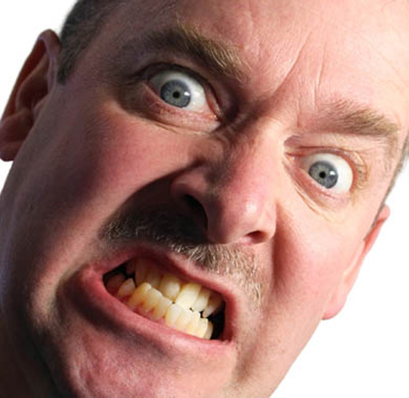
غضب مبالغ به
بعض الأشخاص يعرفون متى يغضبون ومتى يمتنعون عن ذلك، وغالباً ما يكون غضبهم مدروساً. المشاعر التي يظهرونها لا تكون بالقوّة التي تبدو عليها، لكنّهم يستخدمونها كوسيلةٍ للحصول على ما يريدون

Slide 24
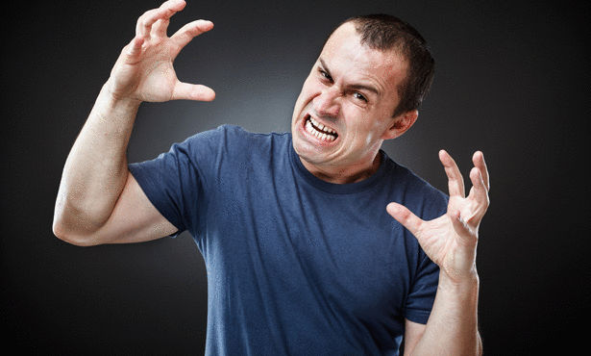
إدمان الغضب
هم في حالة دائمة من عدم الرضى ويعبّرون عن ذلك في الانفجار من حينٍ إلى آخر أمام أوّل شخصٍ يمرّ أمامهم يصرّون على تأمين حاجتهم تلك بمنأى عن كلّ المشاكل التي قد تنتج عنها

Slide 25
الغضب المزمن

Slide 26
الغضب الاعتيادي
الغضب المبدئي
الغضب المزمن
الحقد

Slide 27
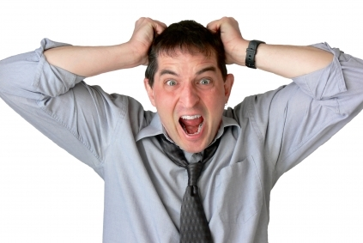
الغضب الاعتيادي
هناك أشخاص يعتادون على الغضب بسرعة ولا يستطيعون التوقّف عنه حتى لو أرادوا ذلك ولو شعروا بأنّ لا جدوى منه ولا ضرورة له

Slide 28
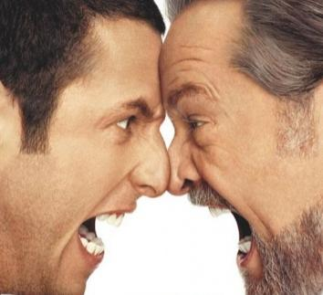
الغضب المبدئي
يتأثّر البعض كثيراً بطريقة سير العالم وتزعجهم المشاكل التي تعاني منها البشريّة. يملكون دوماً قضيّةً ما يغضبون لأجلها، وبينما يعتاد الآخرون على الأمر ويتعاملون معه كواقع

Slide 29
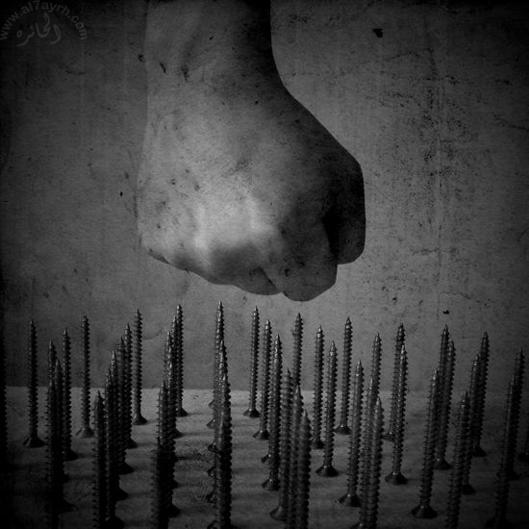
الحقد
في حين يتمكّن الكثير من الأشخاص من نسيان الأذى الذي تعرّضوا له ومسامحة من تسبّب لهم به، يعجز البعض الآخر عن القيام بذلك وتبقى ضغينتهم مشتعلة إلى أجل غير مسمّى

Slide 30
الغضب السليم

Slide 31
الغضب السليم
قد نملك كلّنا إحدى أو بعض السمات التي ذكرناها سابقاً، إلا أنّنا يجب أن نلتفت جيداً إلى كون الغضب طاقة قد تكون إيجابيّة إذا ما أحسنّا استخدامها، وسلبيّة ما لم نعرف كيف ومتى نوجّهها

Slide 32
ينقسم الغضب إلى نوعين

Slide 33
نوعين الغضب
الغضب السلبي
الغضب الإيجابي

Slide 34
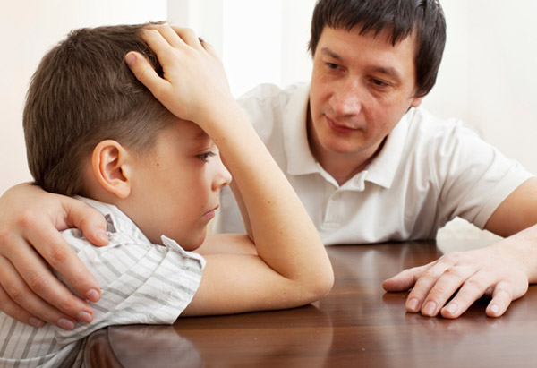
الغضب الإيجابي
ففي حالة الغضب، يعمل الجانب الأيسر من المخ بشكل أكثر تحفيزاً، وهي المنطقة التي تشمل أيضاً المشاعر الإيجابية. ويقول الخبراء، إنّ الغضب يقود التغيُّرات الأساسية في الجسم البشري، التي تتحكّم بدورها في عمل القلب والهرمونات

Slide 35
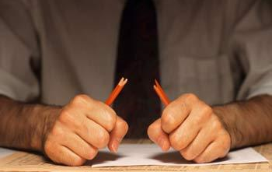
الغضب السلبي
يؤثر الغضب على قلب الشخص الذي يغضب بما يماثل تأثير الجري على القلب وانفعال الغضب يزيد من عدد مرات انقباضات القلب في الدقيقة الواحدة فيضاعف كمية الدم التي يدفعها القلب في الأوعية وبالتالي يجهد القلب لأنه يجبره على زيادة عمله عن معدلاته الطبيعية

Slide 36
اسباب الغضب

Slide 37
اسباب الغضب
أسباب داخلية
أسباب خارجية

Slide 38
الجوع
الألم
الإرهاق
العوامل الجينية
اسباب الغضب
المرض
الانسحاب من تأثير مخدر

Slide 39
مسببات الغضب الاخرى
المزاح مع الاخرين
01
الصدمات العاطفية
02
ضغوط العمل
03

Slide 40
نتائج الغضب

Slide 41
خفقان القلب
ارتفاع ضغط الدم
نتائج
الغضب
ارتعاش
قصر التنفس
إمساك
زيادة إفرازات هرمونات الضغوط

Slide 42
النقد المستمر
تقلص حدقة العين
نتائج
الغضب
الاستثارة
السرعة في الكلام والحركة
سلوك عدواني سلبي
عضلات مشدودة

Slide 43
عدم القدرة على النوم
عدم شعور بالأمان
نتائج
الغضب
إصدار الآراء السلبية
عدم تقدير الذات
الشكوى المستمرة
الاكتئاب

Slide 44
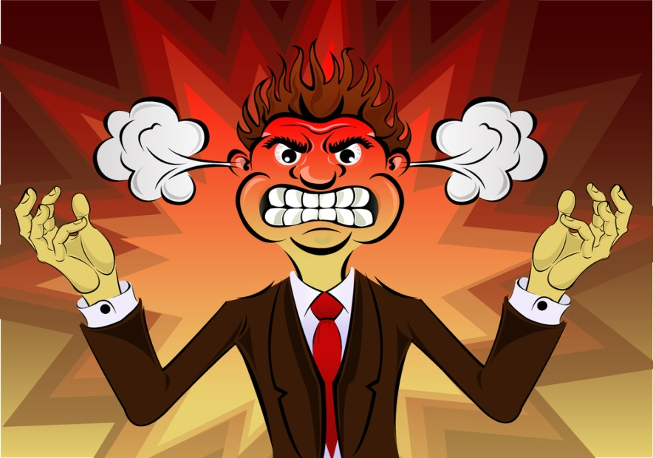
آثار الغضب السلبية
الميول الشهوانية وتؤدي الى الثورة والغضب.
الميول التسلطية وتؤدي الى الكبر والغطرسة وحب الرياسة.
الميول الشيطانية وتسبب الكراهية والبغضاء للآخرين.

Slide 45
أصناف الناس عند الغضب

Slide 46
هذا الصنف من الناس لا يحسن إدارة ذاته ونفسه
سريع الغضب سريع الرضا

Slide 47
وهذا صنف آخر من الناس لا يغضب، ولكنه إن غضب فلعله يقاطع الطرف الآخر أسبوعا
بطيء الغضب بطيء الرضا

Slide 48
وهذا شر الناس فانه يغضب لأي شيء ولكنه لا يرضى بسرعة
سريع الغضب بطيء الرضا

Slide 49
وهذا خير الناس، فالحلم والحكمة صفاتهم، ولا يمنع ذلك من غضبهم بحكم طبيعتهم البشرية
بطيء الغضب سريع الرضا

Slide 50
علاج الغضب

Slide 52
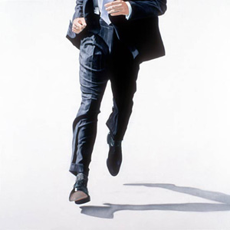
قصة
نزل شخص ما من بيته صباحاً ذاهبا إلى العمل كالمعتاد قبل خروجه اصطدمت قدماه بقمامة الجيران
كتم غضبه من الجيران وعمال النظافة لأنه كان في عجله من أمره.. ركب سيارته في الشوارع المزدحمة والجو الخانق فاستغرق الطريق ساعة كاملة،
وصل بعدها إلى عمله متأخراً ومنهكاً ...

Slide 53
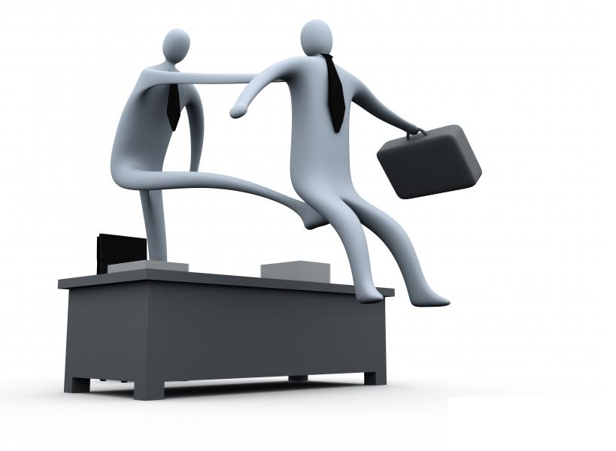
لم يستطع ان يتمالك أعصابه عندما وبخه المدير على تأخره وإهماله الذي يتسبب في الخسارة للشركة، فانفجر غاضباً وانتابته حالة هياج عارمة، وكانت النتيجة المتوقعة
أنت مطرود

Slide 54
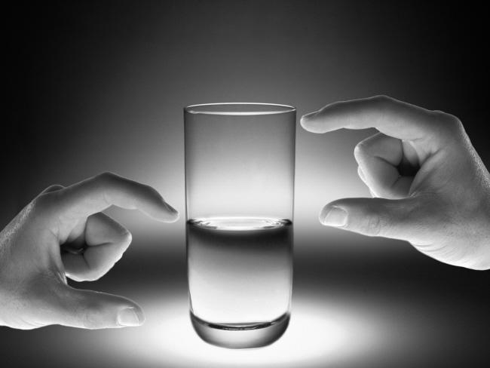
نظرية الكوب

Slide 55
ترويض الغضب.. خطوات عملية
الاسترخاء
التواصل
تغيير البيئة
استخدام روح الفكاهة
ممارسة الرياضة

Slide 56
قاعدة 10/90 لـ ستيفن كوفي

Slide 57
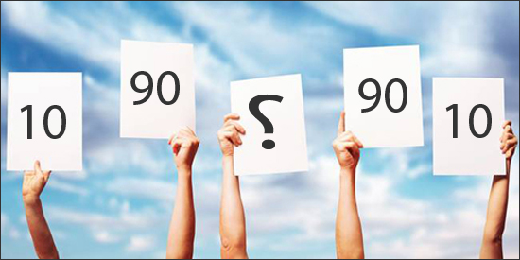
ما هي هذه القاعدة؟
بـ 10% من الحياة تتشكل من خلال ما يحدث لنا، والـ 90% من الحياة يتم تحديدها من خلال ردود أفعالنا

Slide 58
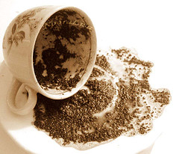
قصة
كنت تتناول طعام الإفطار مع عائلتك وفجأة أسقطت ابنتك الصغيرة فنجان القهوة على قميص عملك

Slide 59
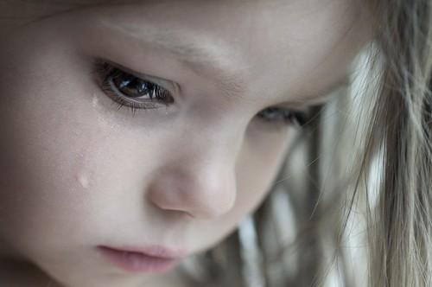
بدأت بالصراخ والشتم وقمت بتوبيخ ابنتك. فأخذت الطفلة في البكاء، ثم استدرت إلى زوجتك موبخا إياها لوضعها الفنجان على حافة الطاولة، وبعد مشادة لفظيه قصيرة بينكما، اندفعت إلى الطابق العلوي وقمت بتغيير قميصك ومن ثم عدت إلى الطابق السفلي، فوجد أن ابنتك قد انشغلت بالبكاء عن إنهاء فطورها والاستعداد للمدرسة، ونتيجة لذلك فاتها باص المدرسة وزوجتك كان لابد أن تغادر لعملها

Slide 60
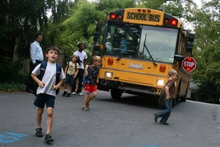
اضطررت إلى إيصال ابنتك بسيارتك الخاصة إلى المدرسة، وبما أنك متأخر قدت سيارتك بسرعة 40 ميل في الساعة من أصل 30 ميل في الساعة كحد أقصى. وبعد 15 دقيقة تأخير ودفع مخالفة مرورية، وصلت إلى المدرسة. ركضت ابنتك إلى مبنى المدرسة دون أن تقول لك مع السلامة

Slide 61
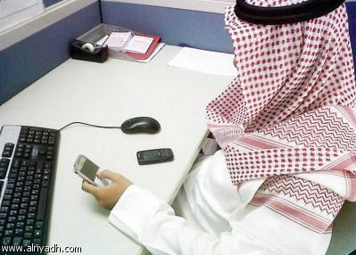
وبعد وصولك إلى المكتب متأخراً 20 دقيقة، وجدت أنك قد نسيت حقيبتك…. فها هو يومك بدأ بصورة سيئة واستمر من سيء إلى أسوء. بعد عودتك إلى المنزل تجد توترا في العلاقة بينك وبين زوجتك وابنتك

Slide 62
لماذا كان يومك سيئاً؟
1
4
2
3
هل هو بسبب القهوة؟
هل هو بسبب ابنتك؟
هل هو رجل الشرطة؟
هل أنت سببت ذلك لنفسك؟

Slide 64
شكرا لكم , ونلقاكم فى دورات اخرى

